Slide 1
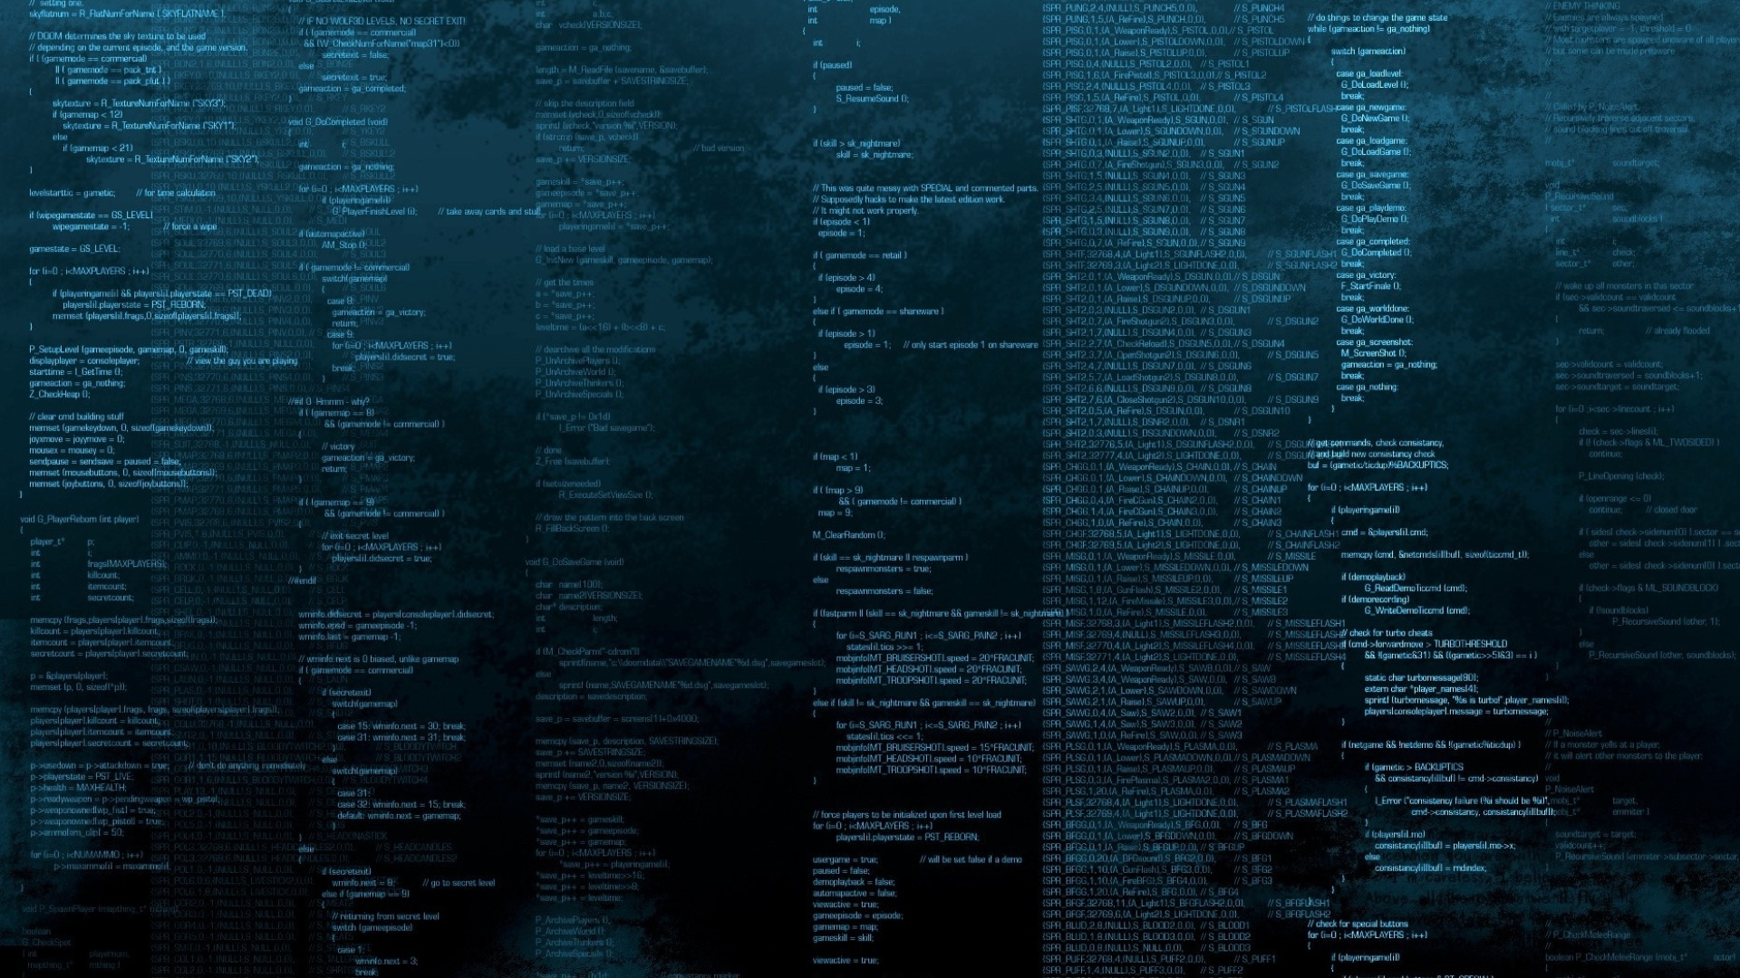
MACHINE LEARNING – ALGORITMI KOJI POKREĆU UMJETNU INTELIGENCIJU
DIPLOMSKI RAD

Slide 2
Okviran sadržaj rada
Machine Learning – Algoritmi koji pokreću umjetnu inteligenciju
Uvod
Roboti i umjetna inteligencija
Definicije robota i umjetne inteligencije, te različiti pristupi u ovom polju

Slide 3
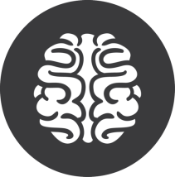
Machine Learning
Definicija i općenito o sposobnostima machine learninga
Machine Learning Algoritmi
U kratko objašnjeni najčešće korišteni machine learning algoritmi
Artificial Neural Networks
Općenito o ANN-u i njegovim mogućnostima, te prikaz jednog ANN algoritma
Roboti današnjice
Primjeri robota koji rade pomoću machine learning algoritama i ANN-a
Zaključak

Slide 4

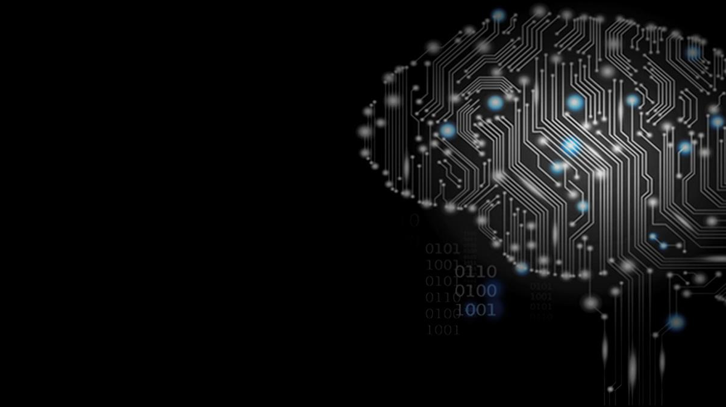
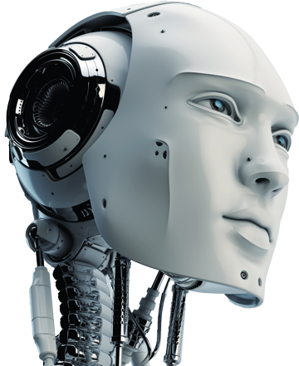
ROBOTI I
UMJETNA INTELIGENCIJA
“The question of whether a computer can think is no more interesting than the question of whether a submarine can swim.”
– Edsger W. Dijkstra, Mechatronics Volume 2: Concepts in Artificial Intelligence
Roboti
Umjetna inteligencija
Rade zajedno
Mašine koje su sposobne da automatiziraju i poboljšaju ručni rad koji obavljaju ljudi.
Softver koji je sposoban da automatizuje i poboljša poslove ljudi za koje je potrebno znanje.
Umjetna inteligencija ima ulogu davanja uputa robotima šta tačno treba da rade.

Slide 5
Definicije umjetne inteligencije
Razmišljati ljudski
“Uzbudljiv novi napori kako bi računare napravili da razmišljaju ... mašine s mozgom, u potpuno takvom smislu.“ (Haugeland, 1985).
Razmišljati racjonalno
“Izučavanje proračuna pomoću kojih je moguće uočavati, prosuđivati i djelovati.“ (Winston, 1992)
Ponašati se ljudski
“Studija o tome kako napraviti računare da obavljaju zadatke, koje ljudi u ovom trenutku puno bolje obavljaju od računara.“ (Rich and Knight, 1991)
Djelovati racjonalno
“Computational Intelligence predstavlja izučavanje dizajna inteligentnih agenata.“ (Poole et at, 1998)

Slide 6
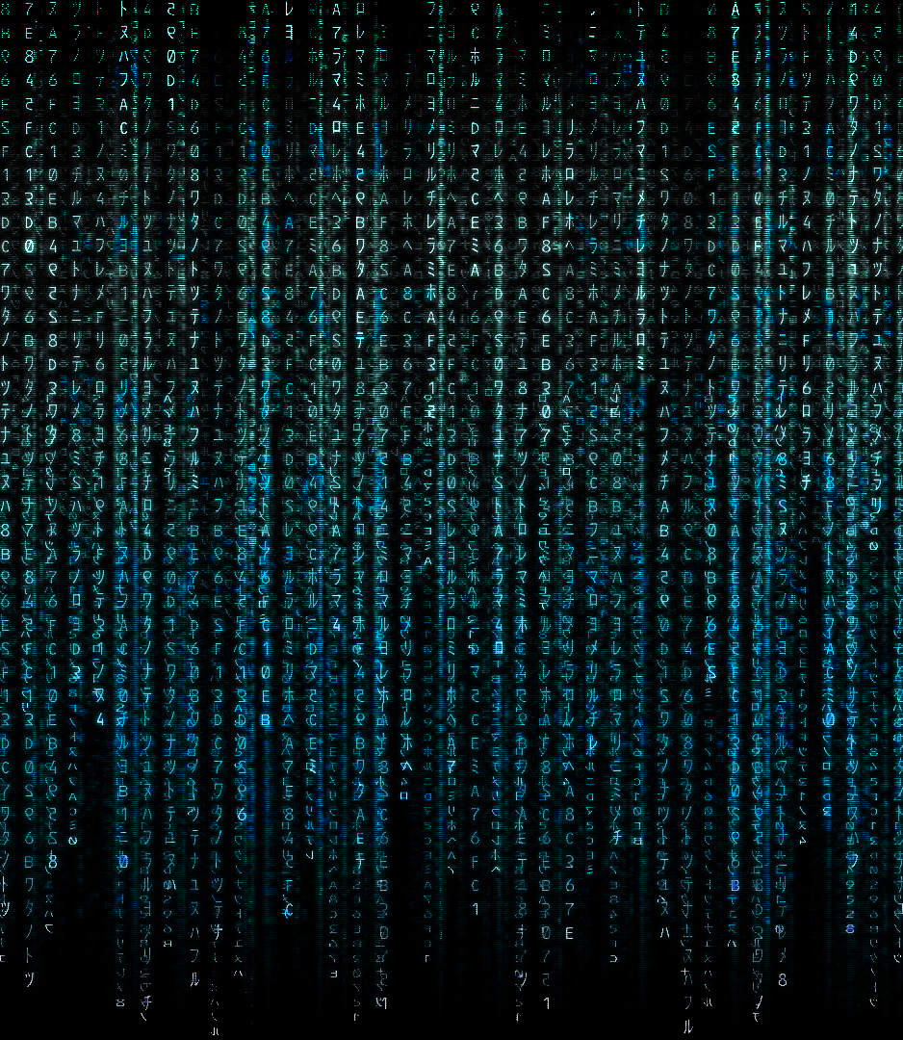
Machine learning
Potpolje umjetne inteligencije
Machine learning predstavlja potpolje umjetne inteligencije, koje se bavi algoritmima koji omogućavaju računarima da uče. U većini slučajeva, oni uče tako što ispituju i pregledaju velike količine podataka, zatim prave zabilješke modela i nakon toga prave procjenu novih podataka naspram onoga šta su naučili. Za razliku od tradicionalnih kompjuterskih programa, oni ne moraju biti snabdjeveni sa eksplicitnim pravilima i uputama. Umjesto toga, njima je samo potrebno dosta korisnih podataka.
Machine learning se nalazi na presjeku nauka kao što su computer science, inžinjerstvo i statistika, te se često pojavljuje i u drugim disciplinama. U nastavku rada ćete vidjeti da se machine learning može upotrijebiti u raznim poljima od biotehnologije pa sve do gaming industrije. To je alat koji se može primijeniti na mnogim problemima.

Slide 7
Sposobnosti Machine Learninga
Biotehnologija
Otkrivanje financijskih prevara
Machine learning se uveliko primjenjuju na ogromne skupove podataka u nastojanju kako bi pronašli uzorke koji bi povećali način razumijevanja bioloških procesa.
Oni su iskoristili tehnike kao što su neuralne mreže i induktivna logika kako bi provjerili transakcije i detektovali nepravilne načine korištenja.
Machine vision/DeepFace
Nacionalan sigurnost
Tumačenje slika sa video kamera, za vojne ili nadzorne svrhe, je aktivno područje istraživanja.
Analiza podataka državnih agencija, te detekcija uzoraka i povezivanje sa potencijonalnim prijetnjama
Muzika
Gaming
Iamus je algoritam koji prikuplja specifične informacije, kao što su koje instrumente treba koristiti i koja je poželjna dužina njihova trajanja u kompoziciji. Onda on kreira svoju orkestarnu kompoziciju od nule.
DeepMind je razvio algoritam "generalnog učenja" koji nadmašuje sve ljudske igrače pri igranju popularnih video igara, od Space Invadersa do trkaćih igrica. Google ih je kupio 2014. godine.

Slide 8
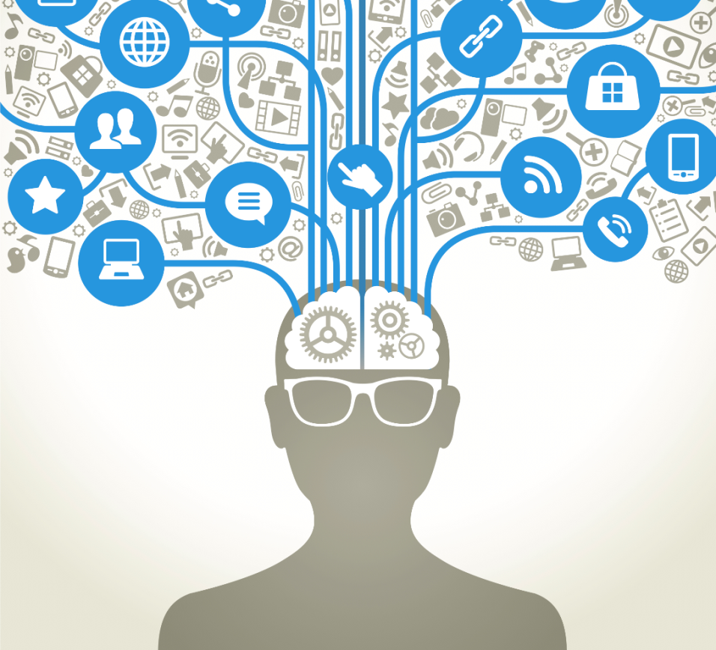
Machine Learning Algoritmi
supervised learning
unsupervised learning
Reinforcement learning
Kada želimo da izvučemo podatke koristeći se jednom od ovih metoda, unosimo određeni set inputa i očekujemo da aplikacija na temelju onoga što je do sada naučila proizvede određeni output.
Nema zadatih označenih ili ciljnih vrijednosti za podatke. Zadatak gdje grupišemo slične predmete zajedno je poznat pod nazivom clustering (klastering).
Bavi se pitanjem načina na koji autonomni agenti osjećaju i djeluju u svojoj okolini, te na koji način može da nauči da izabere optimalnu akciju kako bi postigao svoje ciljeve.

Slide 9
Najkorišteniji machine learning algoritmi
Random Forest
Linear Regression
KNN
Decision Tree
SVM
Naive Bayes
K-Means
Logistic Regression

Slide 10
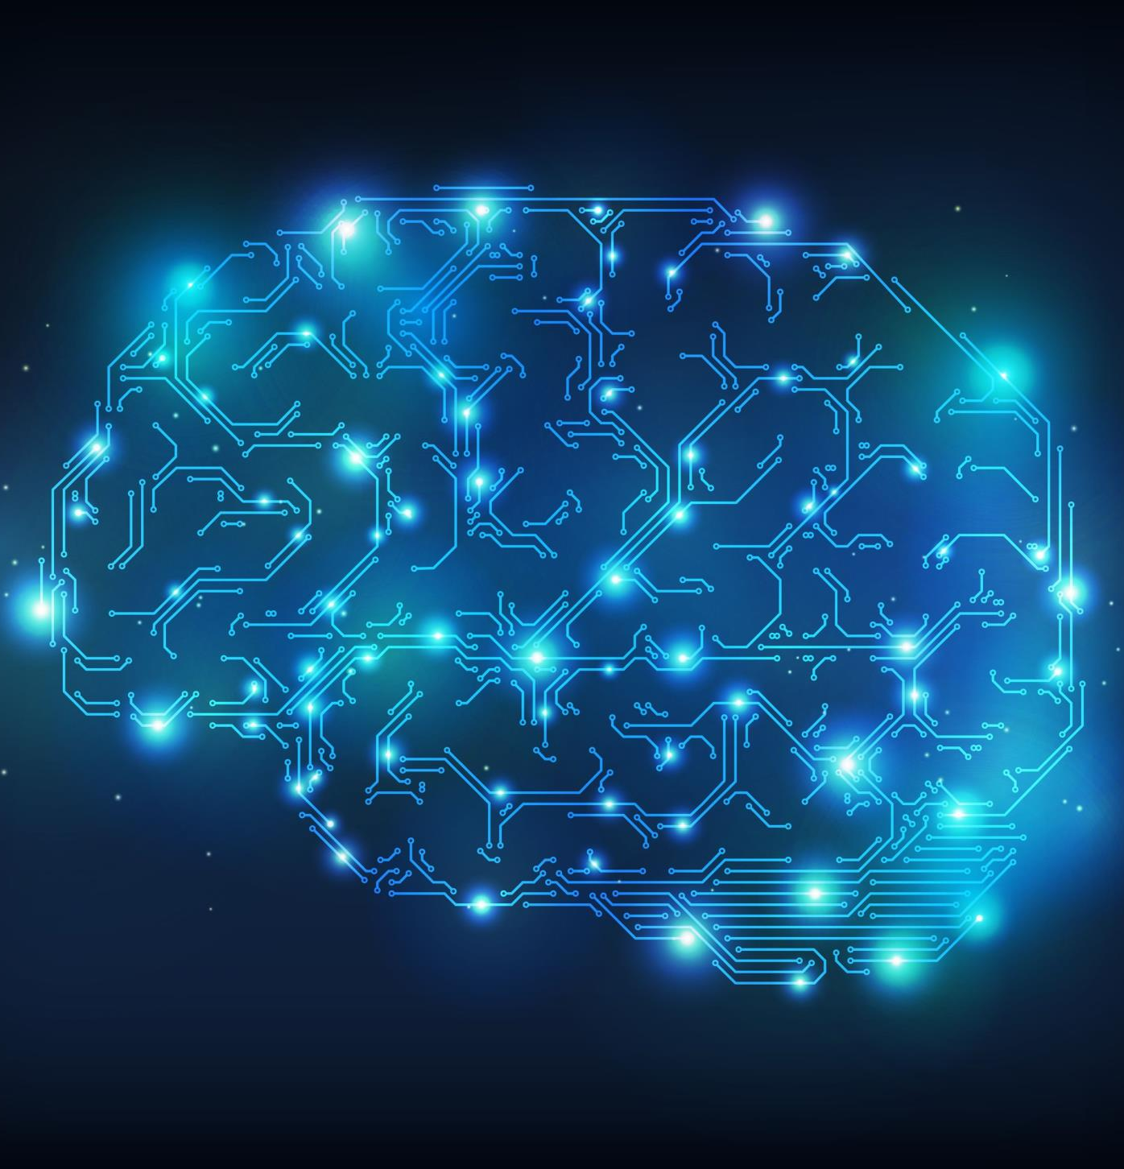
Artificial Neural Networks
Umjetne neuralne mreže su inspirisane mrežama ljudskog mozga koja se sastoji više od 100 milijardi neurona, odnosno međusobno povezanih ćelija koje između sebe šalju signale i poruke, te tako omogućuju ljudima da razmišljaju i izvršavaju svakodnevne zadatke. U pomalo gruboj imitaciji mozga, umjetne neuralne mreže su izgrađene od hijerarhijskih slojeva tranzitora koji na taj način šalju signale jedan do drugoga, te u suštini tako imitiraju neurone mozga.

Slide 11
Backpropagation
ANN algoritam
Učenje u neuralnim mrežama je usko povezano sa načinom na koji mi učimo u stvarnom svijetu, gdje su aktivnosti koje mi izvršavamo prihvatljive ili se ispravljaju od strane “trenera“ ili učitelja. Na osnovu tih ispravki mi počinjemo razumijevati šta je potrebno da postanemo bolji u izvršavanju određenih zadataka. Slično ovome, neuralne mreže zahtijevaju trenera kako bi opisao šta je potrebno da se proizvede putem outputa. Zasnovano na razlici između stvarne vrijednosti i vrijednosti koju smo dobili kao output iz mreže, vrijednost pogreške se izračunava i vraća se nazad kroz sistem. Za svaki sloj mreže, vrijednost greške se analizira i koristi se kako bi se podesili pragovi i težine za sljedeći input. Na ovaj način greška marginalno postaje sve manja za svaki prolaz kroz mrežu, a sama mreža uporedo uči kako da analizira vrijednosti. Algoritam koji se vraća kroz mrežu kako bi podesio težine se naziva backpropagation algoritam.

Slide 12
Roboti današnjice
Machine learning i ANN
Amazonovi Kiva roboti
Da Vinci robot
Sawyer robot
PARO Terapeutski robot
Agrobot

Slide 13
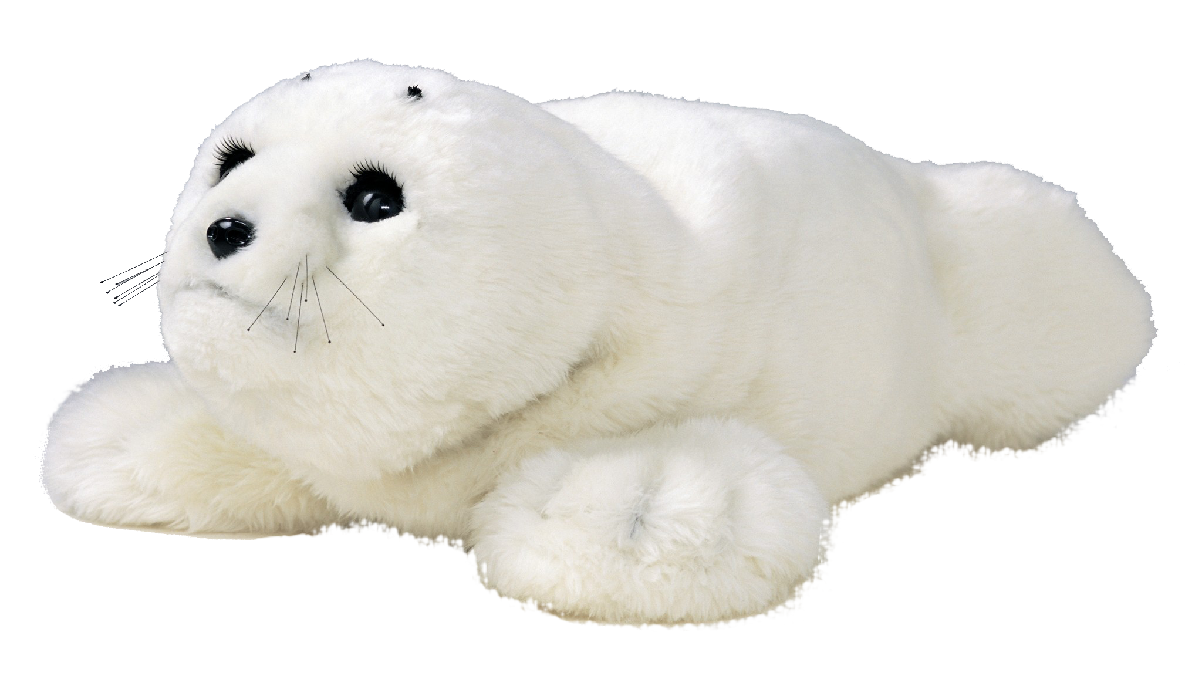
PARO
Smanjuje stres
Potiče interakciju
Poboljšava socijalizaciju
Ima psihološke efekte

Slide 14
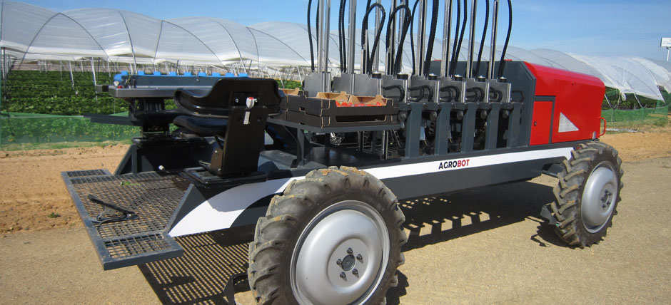
AGROBOT
Brzo prikupljanje jagoda
20 slika po sekundi
Algoritam za prepoznavanje jagoda.
14 ruku za branje jagoda

Slide 15
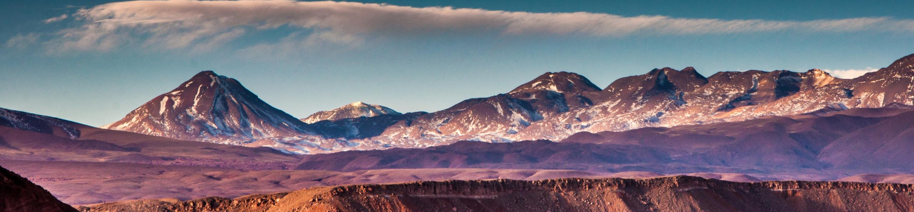
Zaključak
“You can't stop the future
You can't rewind the past
The only way to learn the secret
...is to press play.”
– Jay Asher, Thirteen Reasons Why
Danas sve veći broj kompanija ulaže u razvoj ove tehnologije kako bi povećale svoju konkurentnost na tržištu. U većini slučajeva oni kupuju manje startup kompanije koje pokazuju određeni potencijal u ovoj vrsti tehnologije.
Iz svega prethodno navedenog u ovom radu može se zaključiti da ova tehnologija ima velikog potencijala i samo je pitanje vremena kada ćemo imati humanoidne robote koji mogu zamijeniti većinu ljudskih mogućnosti.

Slide 16
HVALA NA PAŽNJI !!!

